Slide 1
Инициативная разработка
«Разработка и создание порционных полезных напитков из растительных компонентов в изомальте упакованных в биоразлагаемую упаковку»
Интенсив университета 20.35 «От идеи к прототипу»
Команда «АЛЬТЕРЭКОMIX»
Наставник команды: Савенок Наталья Анатольевна, ст. преподаватель кафедра плодоовощеводства и декоративного садоводства ФГБОУ ВО СПбГАУ
Санкт-Петербург 2024

Slide 2




ЦЕЛЕВАЯ АУДИТОРИЯ
ПРОБЛЕМЫ И ПОТРЕБНОСТИ ПОЛЬЗОВАТЕЛЯ
1. Люди, которые предпочитают горячие оригинальные напитки;
2. Люди, имеющие ограничения в потреблении сахара;
3. Люди, которые придерживаются принципов правильного питания;
4. Люди, любящие пробовать что-то новое и необычное;
5. Люди, предпочитающие, натуральные продукты.
Проблема пользователя - в отсутствии на рынке экологичных чайных и кофейных упаковок, а так же порционного полезного разнообразия.

Slide 3
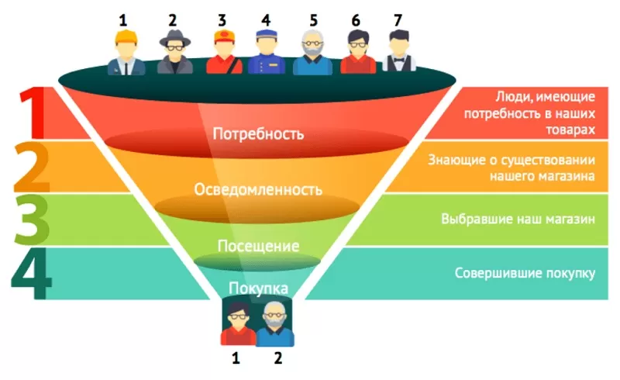

Решение проблемы
Мы предлагаем полезные растительные напитки, в порционной экологичной упаковке из изомальта с разнообразной вкусовой гаммой
Напиток находится внутри оболочки, которая растворяется в теплой жидкости (в воде или молоке например), давая необычный эффект. Это решение является очень экологичным, в отличие от чайных пакетиков.

Slide 4
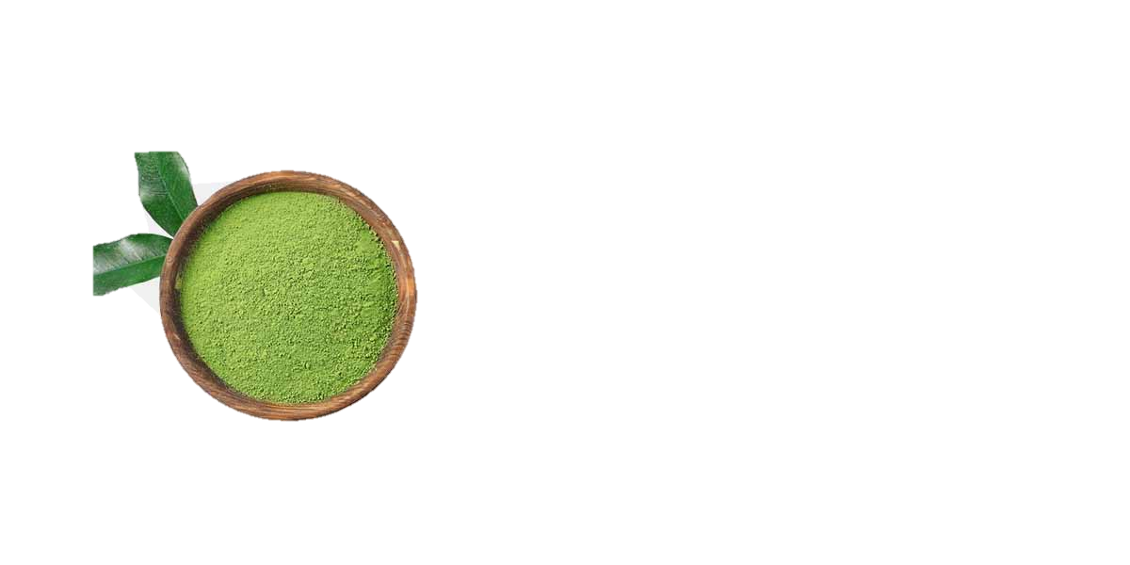
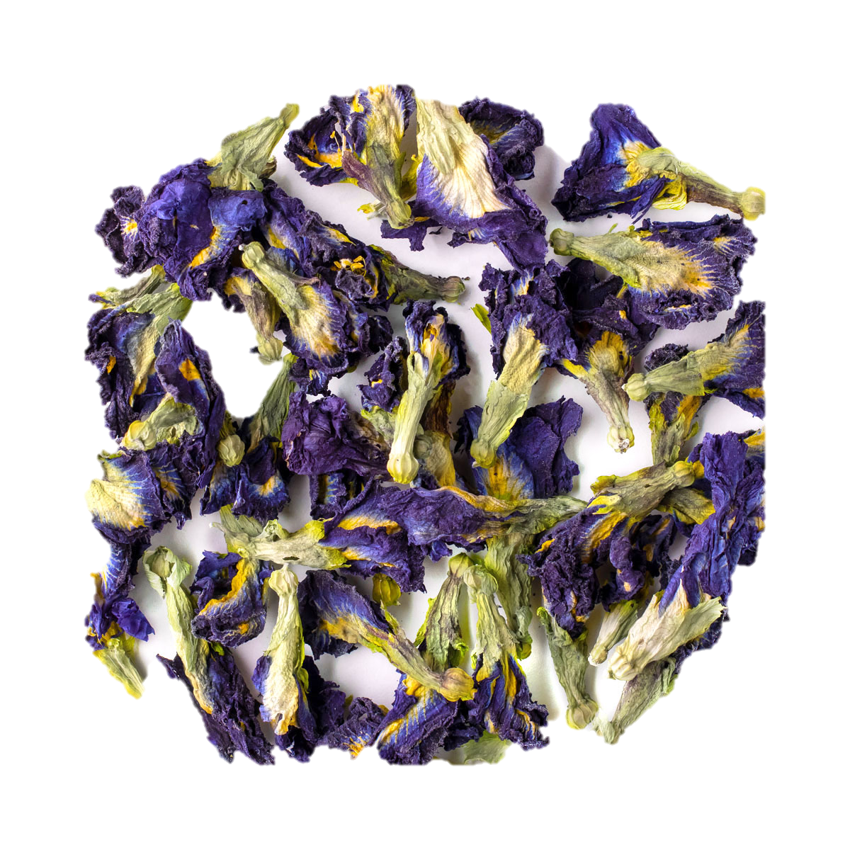
Растительные компоненты для создания порционных напитков
1. Матча (ГОСТ 32574 – 2013)
Растертые в порошок молодые верхние листья куста зеленого чая.
Польза: + обладает целебными свойствами
+ снимает напряжение
+ помогает в борьбе со стрессом
+ активизирует очистительные процессы в кишечнике
2. Синий чай (ГОСТ 32593 – 2013)
Напиток из высушенных синих бутонов травянистой лианы клитории тройчатой.
Польза: + обладает болеутоляющим действием
+ приводит организм в тонус
+ снижает уровень холестерина в крови
Его особенность – при добавлении лимона напиток меняет цвет с синего на фиолетовый, что выглядит довольно эффектно

Slide 5
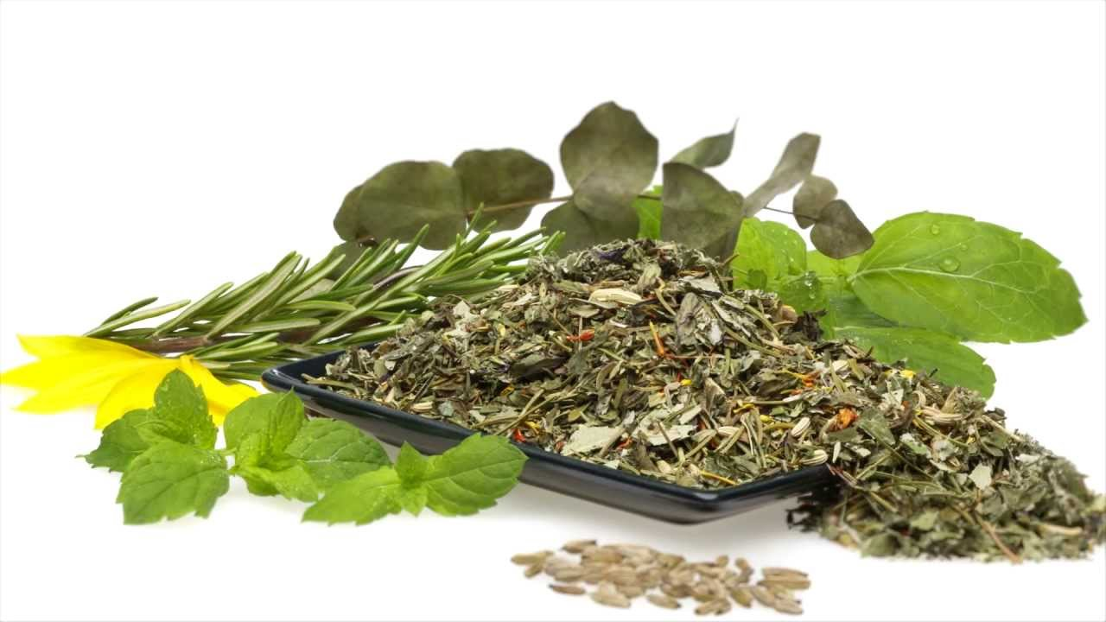
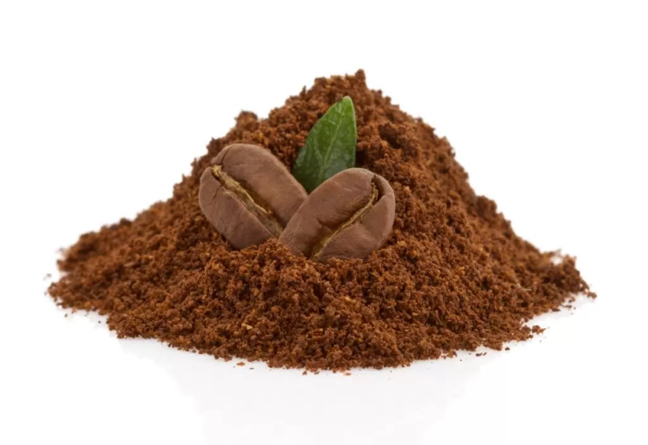
Растительные компоненты для создания порционных напитков
3.Травяной сбор. (ГОСТ 34856 – 2022)
Сбор на основе черного чая с добавлением полезных витаминных компонентов: шиповник, облепиха, имбирь, смородина, мята, и т.д.
Польза: + успокаивает нервную систему
+ помогает при бессонице
+ насыщает организм полезными микро- и макро- элементами
4. Кофе. (ГОСТ 32776 – 2014)
растворимый кофе с различными вкусовыми добавками, например сухие сливки, корица и т.д.
Польза: + стимулирует мозговую активность
+ придает бодрости и улучшает настроение
+ ускоряет процесс пищеварения

Slide 6
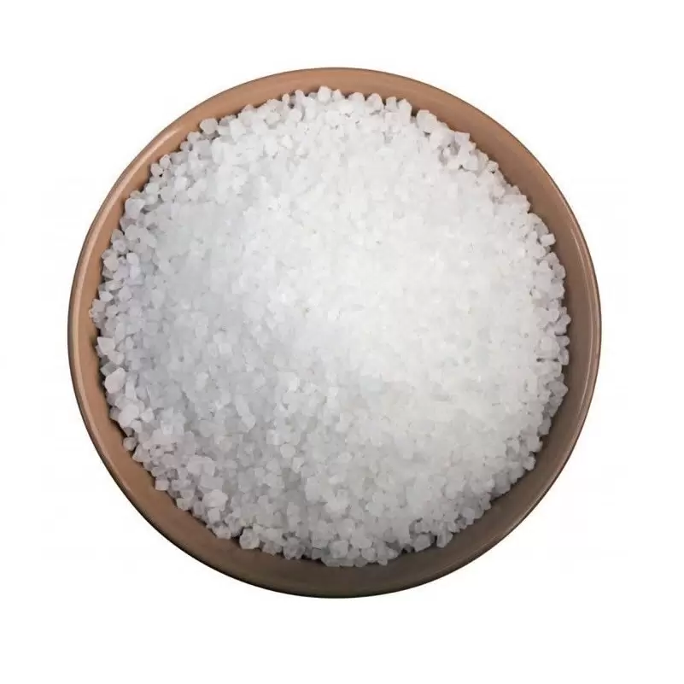

Изомальт
Изомальт (ГОСТ 15086 – 2015)
Пищевая добавка Е953, которую получают в результате переработки сахарозы. Он содержится в тростнике, сахарной свекле, меде. Обладает сладким вкусом, но в то же время содержит в 2 раза меньше калорий, по сравнению с сахаром.
Польза: + медленно и не полностью усваивается организмом
+ рекомендован для страдающих сахарным диабетом
+ содержит пребиотики
+ безопасен для зубов, не вызывает кариес.

Slide 7


Создание уникального названия бренда
В процессе разработки продукта команда активно занималась поиском уникального названия бренда для готового продукта
«ЗАВАРУШКА»

Slide 8


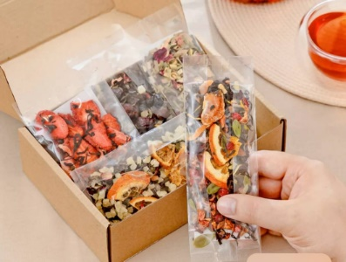

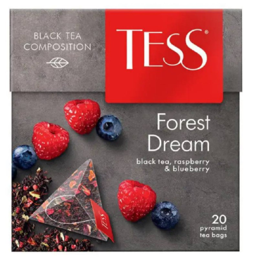
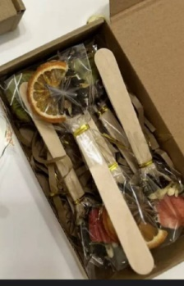

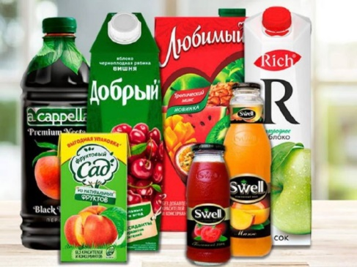

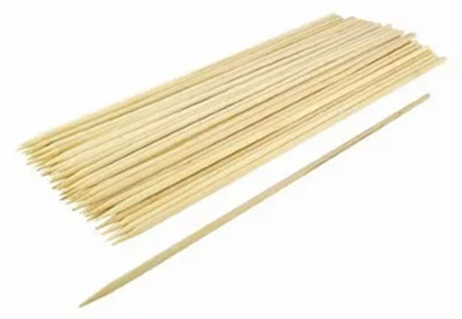
Аналоги
Преимущества нашей разработки
Прямые
Косвенные

Slide 9
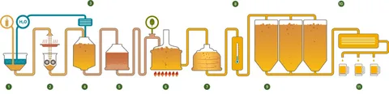
Схема приготовления продукта
1. Подготовка растительных компонентов, сушка и измельчение
2. Смешивание ингредиентов согласно граммовке в рецептуре
3. Растапливаем изомальт в количестве согласно рецептуре и распределяем по формам
5. Заворачиваем в экологически чистую упаковку
4. После заствания засыпаем ингредиенты и соединяем две половинки

Slide 10
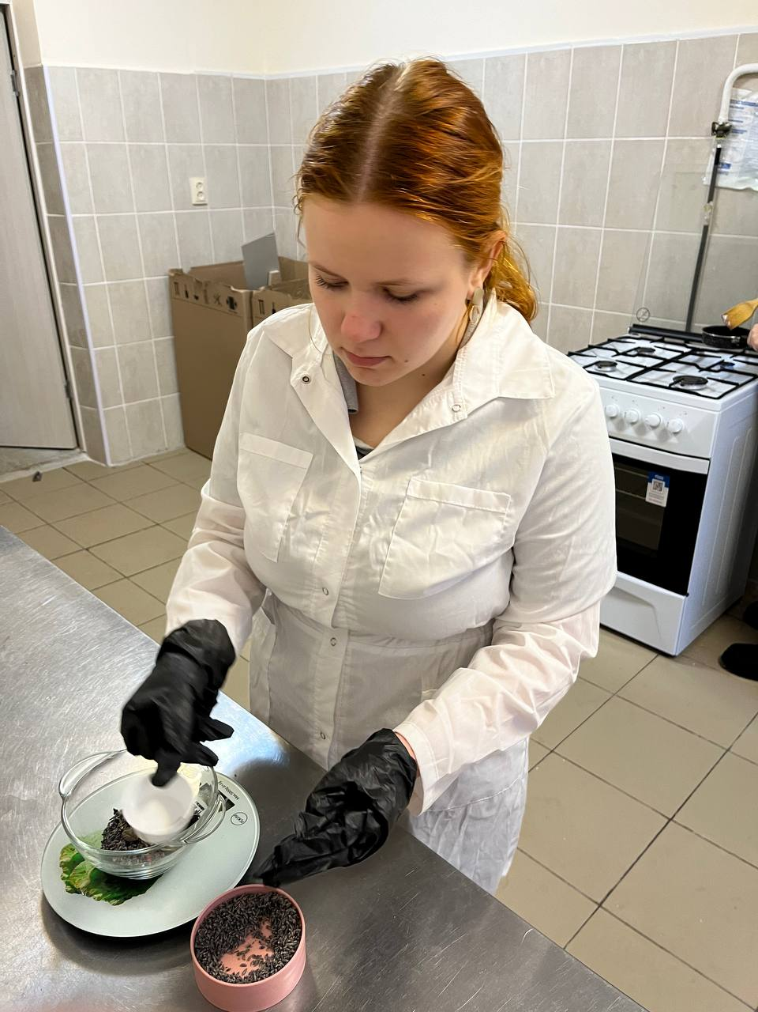
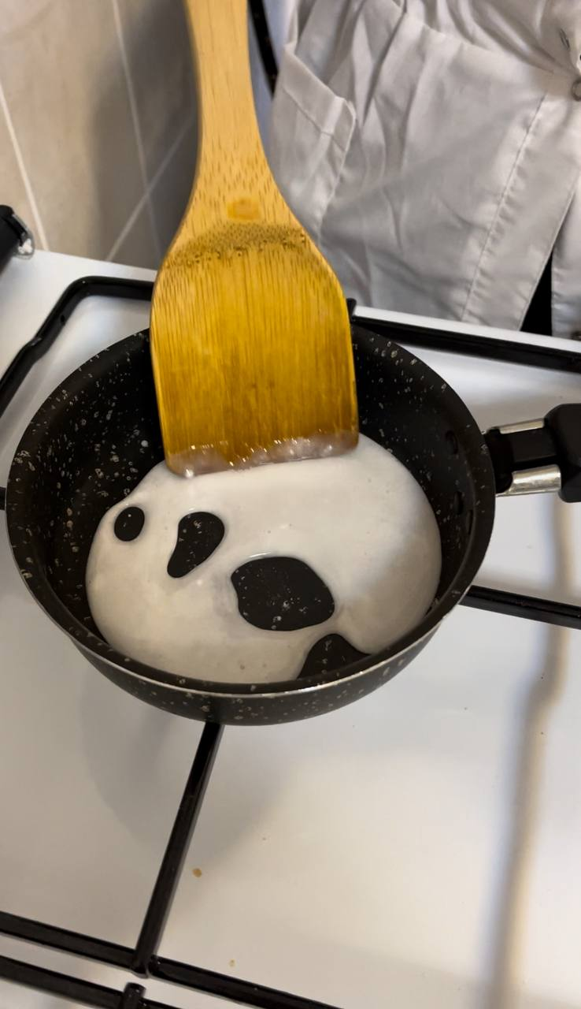
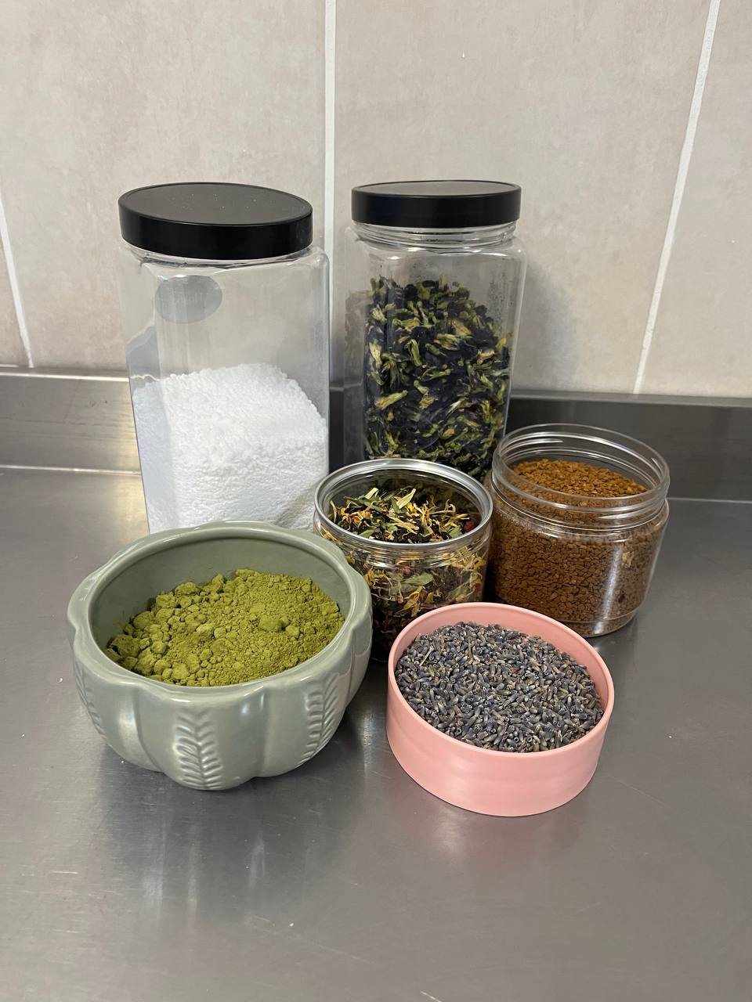
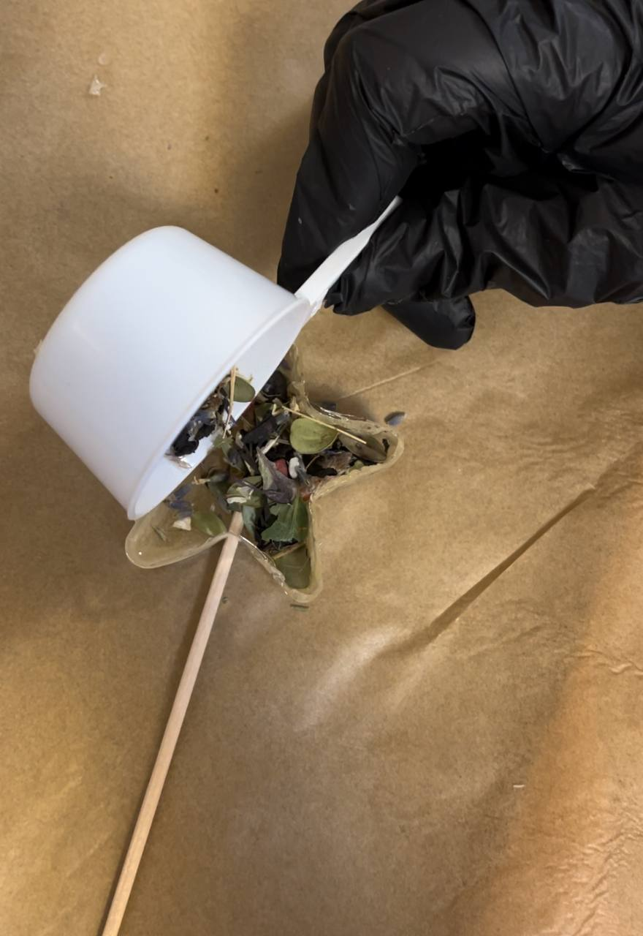
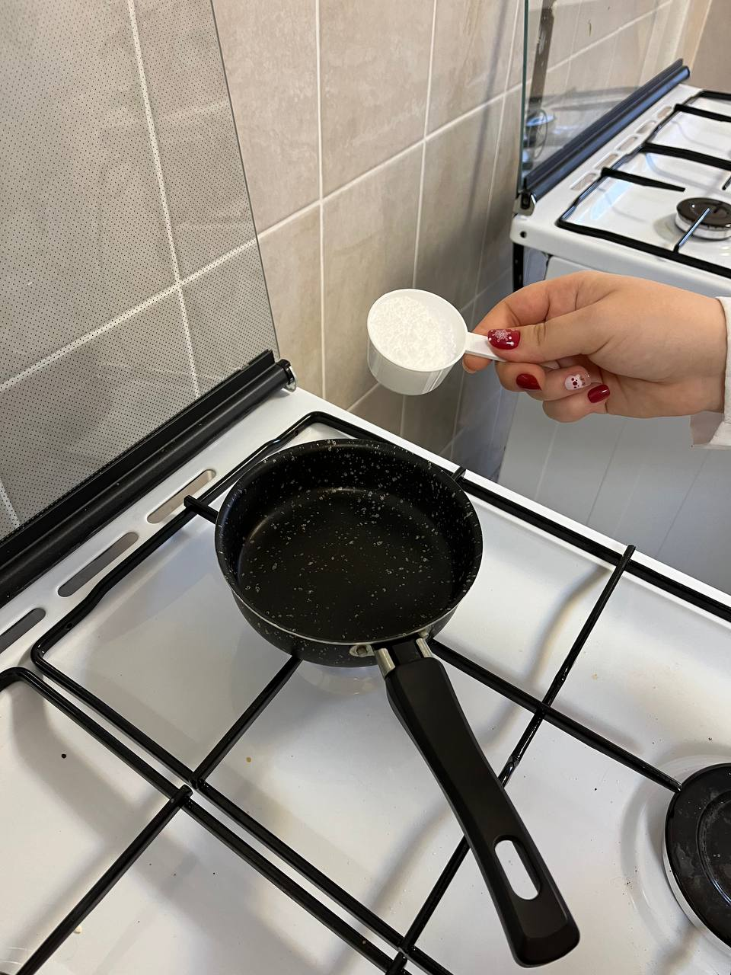
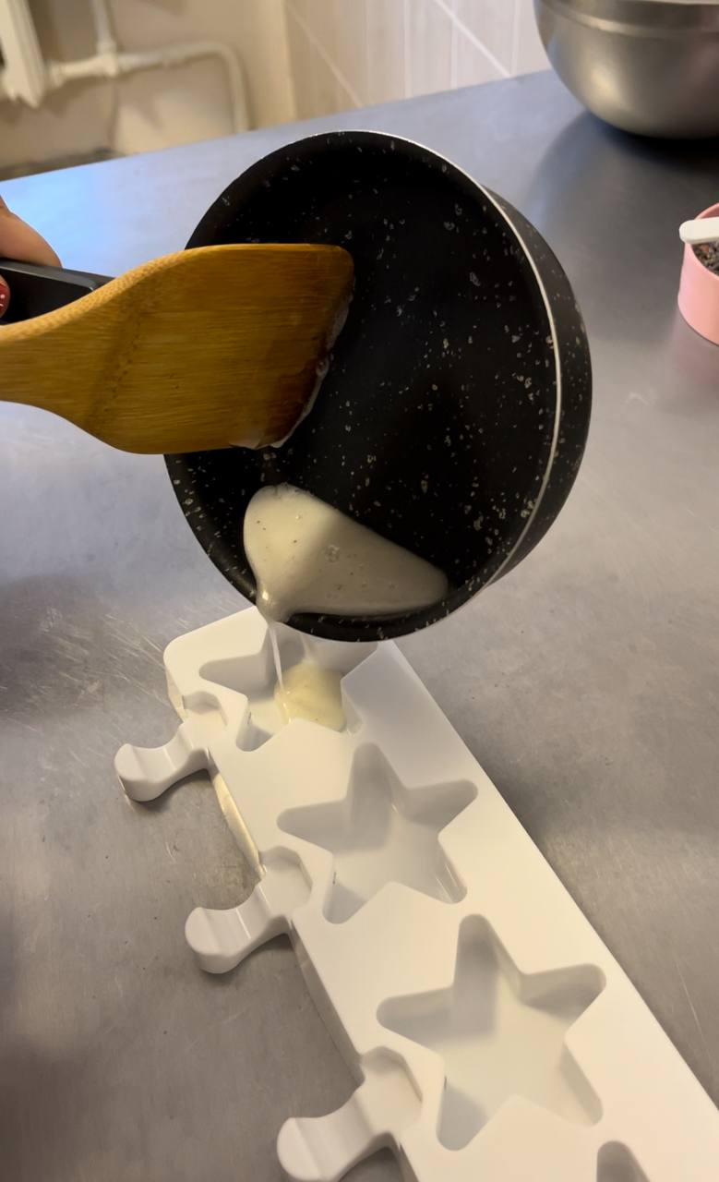
Технология приготовления продукта

Slide 11
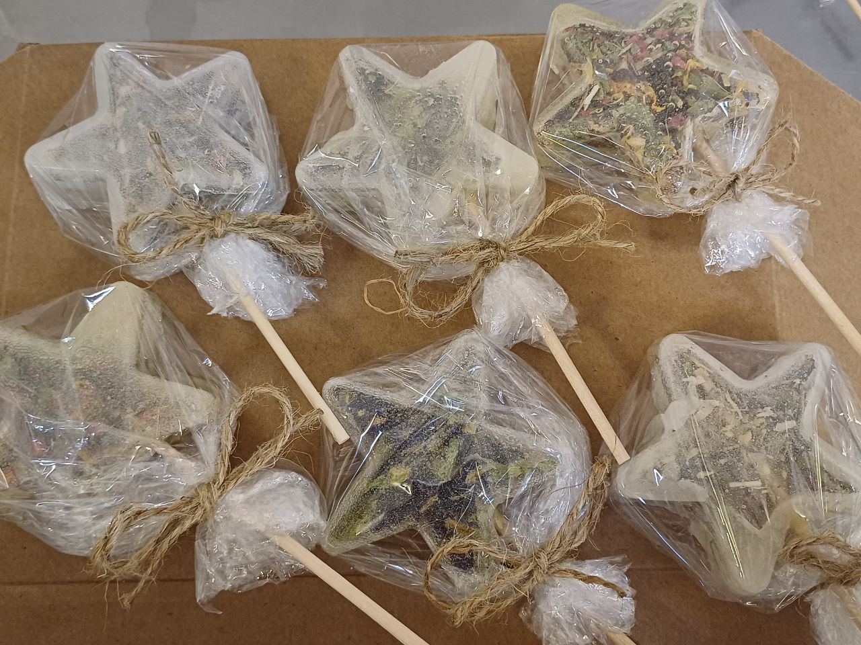
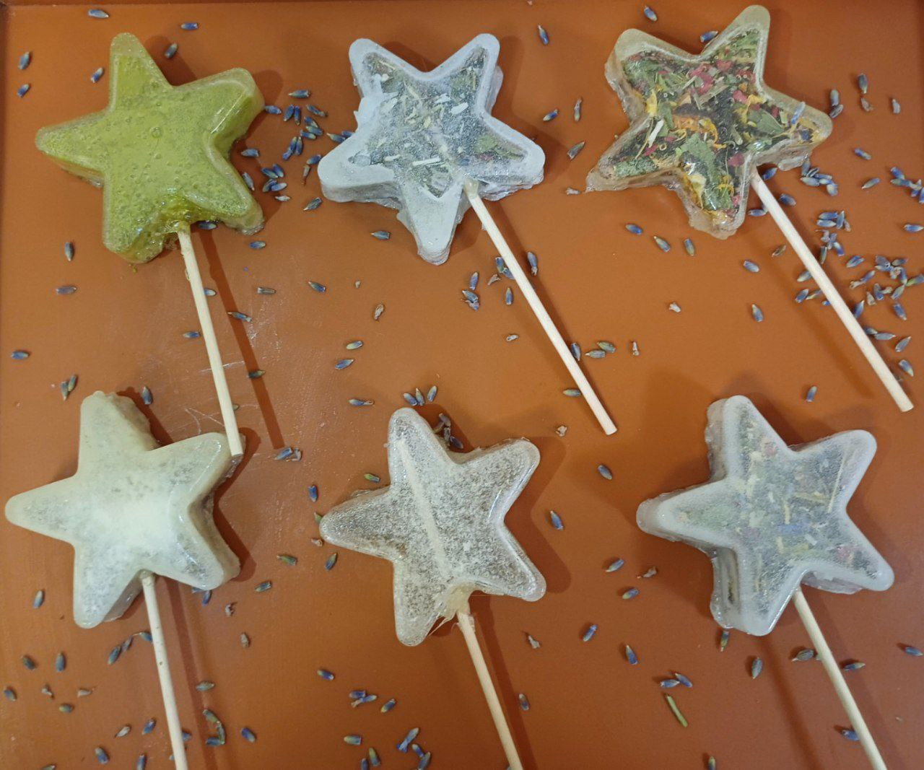
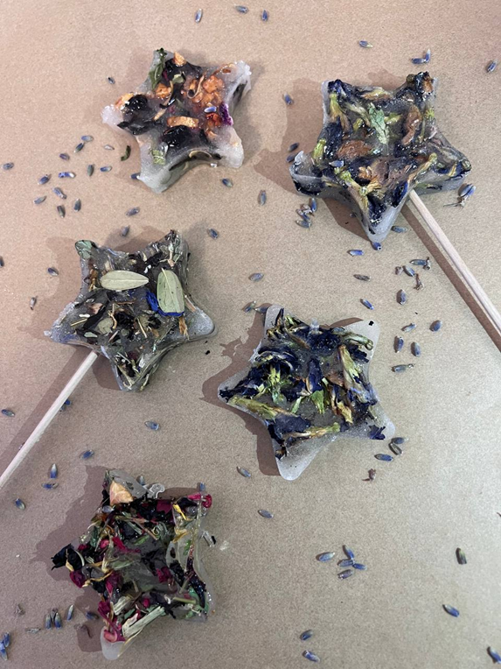
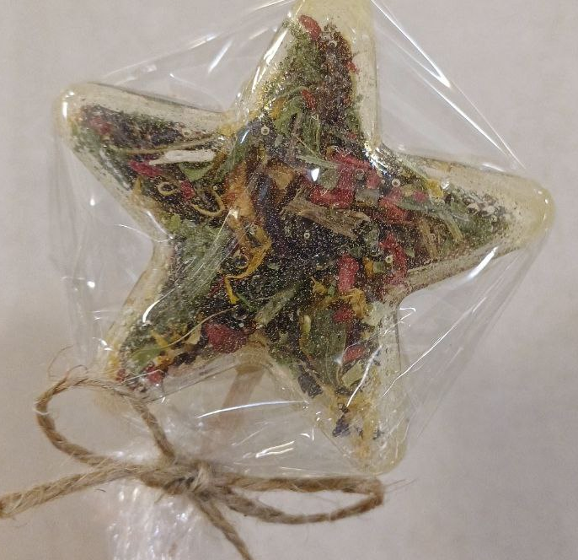
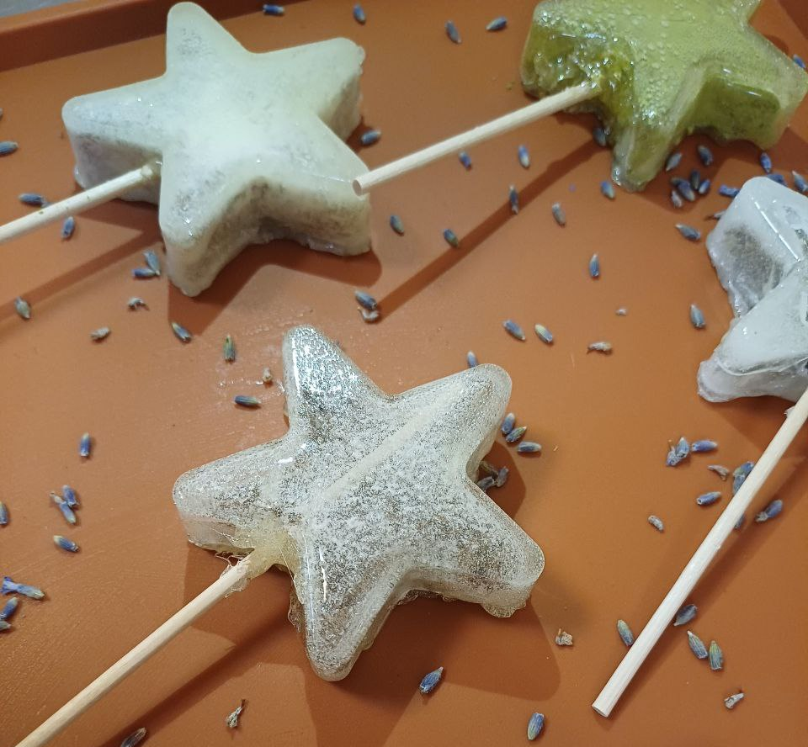
Вид готовой продукции

Slide 12
Органолептическая оценка качества готового продукта
Показатели | Варианты
 | Образец №1 Синий чай с добавлением лаванды и имбиря в тонкой оболочке из изомальта | Образец №2 Кофе с добавлением сухих сливок в оболочке из изомальта | Образец №3 Матча в изомальтовой оболочке | Образец №4 Травяной сбор
Цвет | В сухом состоянии синий цвет, при растворении продукта в кипятке появляется яркий синий окрас. При добавлении лимона меняет цвет на фиолетовый. | ярко коричневый с примесью белого | в любом состоянии матча имеет светлый, зеленый цвет. при растворении в молоке становится еще светлее. | за счет различных добавок цвет варьируется от зеленого, до розового, а так же красного
Консистенция | рассыпчатая консисетнция сухих чаинок | рассыпчатая консистенция кофе и сливки в виде порошка | светлый порошок | рассыпчатая консисетнция сухих чаинок
Запах | Не яркий, в сухом состоянии присутствуют нотки сушеного сена, при заваривании запах свежескошенной травы | Яркий, свежий и нежный с нотками ореха | Легкий, свежий и травяной | яркий травяной запах, с нотками розы и каркаде
Вкус | Травяной, сладковатый за счет изомальта | характерный для кофе, более нежный за счет сливок и сладкий за счет изомальта | насыщенный, с легкой горчинкой, сладковатый за счет изомальта | Травяной, сладковатый за счет изомальта

Slide 13
Дегустационная оценка
Варианты |  |  | Показатели |  | Средний балл
 | Внешний вид | Цвет | Вкус | Аромат
1 Синий чай с добавлением лаванды и имбиря в тонкой оболочке из изомальта | 4,90 | 4,86 | 4,92 | 4,60 | 4,82
2 Кофе с добавлением сухих сливок в оболочке из изомальта | 4,50 | 4,40 | 4,85 | 4,89 | 4,66
3 Матча в изомальтовой оболочке | 4,95 | 4,95 | 4,68 | 4,55 | 4,78
4 Травяной сбор | 4,95 | 4,95 | 5,0 | 5,0 | 4,97

Slide 14
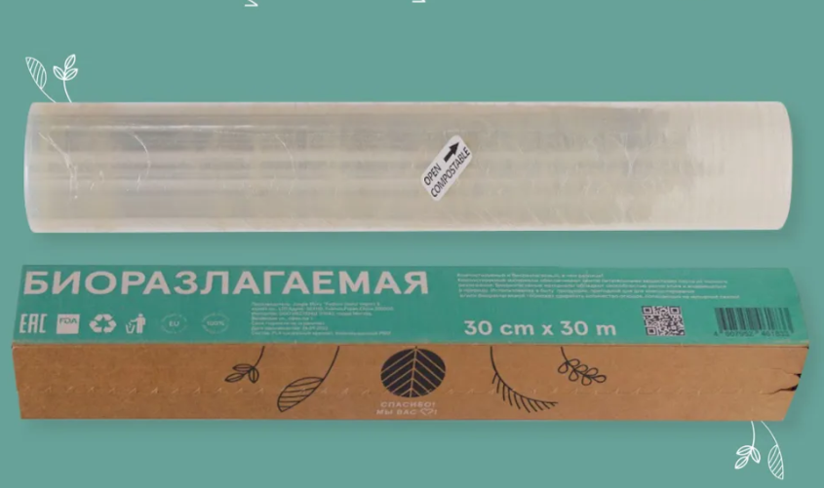

Разработка упаковки
В качестве упаковки будет представлено два варианта:
Первый вариант – биоразлагаемая пленка из кукурузного крахмала. Она плотная и прозрачная, следовательно и сохранит продукт от попадания пыли и прочего, но в то же время потенциальный покупатель сможет оценить внешний вид самого товара
Второй вариант – биоразлагаемые одноразовые стаканчиков на основе кукурузного крахмала и бамбука.

Slide 15

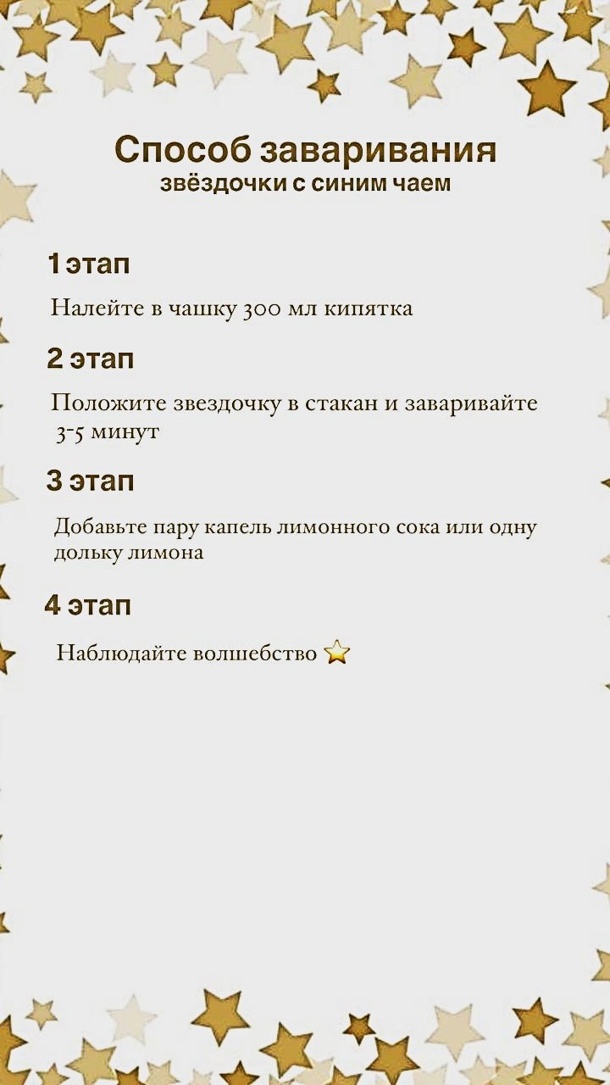
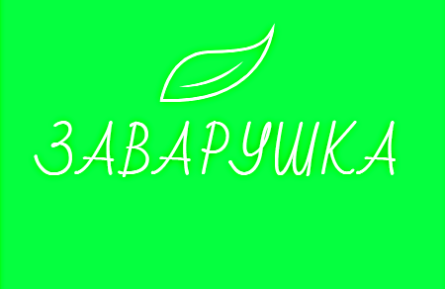
АВТОРСКИЙ ЛОГОТИП И ЭТИКЕТКА

Slide 16


ГОСТы чайной продукции и растворимого кофе
ГОСТ 32593-2013
растворимый чайный напиток: Сухой пищевой продукт, растворимый в воде при температуре, указанной в инструкции производителя, с возможным содержанием сухого экстракта чая менее 1,0 г на 1 дм* настоя и общим содержанием сухого экстракта чая и сухого растительного экстракта не менее 1,0 г на 1 дм настоя.
Примечание - Допускается присутствие других компонентов.
внешний вид чая: Показатель, определяемый визуально исходя из размера, формы и цвета чаинок.
ГОСТ 32776-2014
растворимый кофе: Сухой пищевой продукт, получаемый из жареного кофе физическими методами с использованием в качестве экстрагента воды
Характеристики
1. Растворимый кофе должен быть изготовлен в соответствии с требованиями настоящего стандарта с соблюдением требований [1] или нормативных правовых актов, действующих на территории государства, принявшего стандарт.
2 По органолептическим показателям растворимый кофе должен соответствовать требованиям

Slide 17

Экономическая эффективность
Вариант | Себестоимость без учета упаковки | Упаковка | Сумма с учетом упаковки в виде пленки
Синий чай | 25,575 | Пленка 20р Стаканчик 28,74 Коробка 19,6 | 45,575
Матча | 24,125 |  | 44,125
Чайный сбор | 22,925 |  | 42,925
Кофе | 17,195 |  | 37,195
Расчёт экономической эффективности был произведен без учета издержек, таких как налоги, аренда помещения, стоимость коммунальных услуг, заработная плата сотрудников, затраты на банковское обслуживание ( бухгалтерские услуги, юридические консультации и тд ), амортизация имущества, аренда торговой точки, наценка магазина, транспорт, реклама товара, стоимость лицензии и прочее.

Slide 18


Пути реализации
Участие в ярмарках по типу агроруси, дня поля, peterfood, и др, чтобы заявить о себе
Возможен также такой путь:
Создание патента на продукт и продажа рецептуры и технологии компаниям, занимающимся продажей чая или сладостей, либо компаниям производящим полезные продукты или продукты для диабетиков
Внедрение напитков на маркетплейсы
Размещение нашего продукта в столовых вузов и школ, спортзалах
Сотрудничество с различными кофейнями

Slide 19
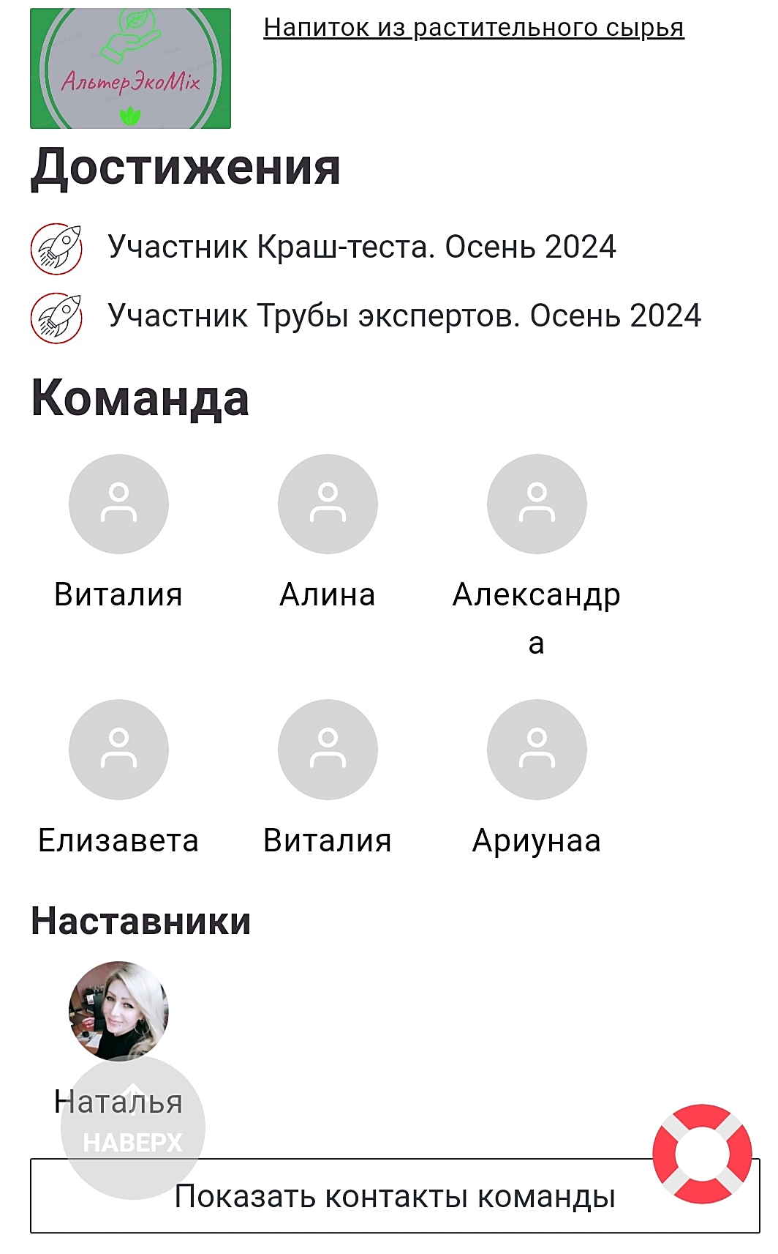


Достижения нашей команды на образовательном проекте интенсив университета 20.35

Slide 20



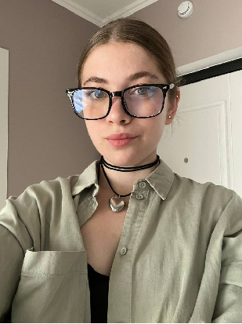
НАША КОМАНДА
Наставник команды: Савенок Наталья Анатольевна, старший преподаватель кафедры плодоовощеводства и декоративного садоводства ФГБОУ ВО СПбГАУ.
Илюшина Виталия Витальевна - лидер команды (технолог по производству продуктов из растительного сырья);
Пчелина Александра Ильинична (пиар менеджер, технолог по производству продуктов из растительного сырья)

Slide 21
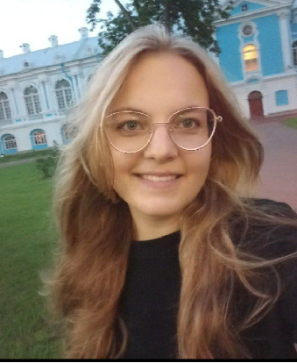


НАША КОМАНДА
Старухина Елизавета Александровна (экономическое обоснование, технолог по переработке растительного сырья)
Ариунаа Мунх-Эрдэнэ (технолог по производству продуктов из растительного сырья)
Столярова Алина Алексеевна (технолог по производству продуктов из растительного сырья)

Slide 22
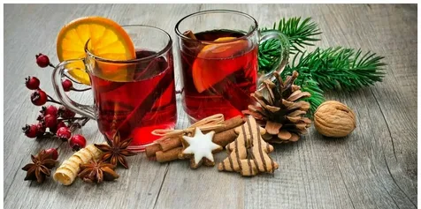

С НАСТУПАЮЩИМ НОВЫМ ГОДОМ!
БЛАГОДАРИМ ЗА ВНИМАНИЕ!

